Slide 1
Giới thiệu đồ án
ONLINE BOOKSHELF
Môn học: Thiết kế giao diện
Nhóm thực hiện: CIC

Slide 2
Vấn đề đặt ra?
Nhu cầu đọc sách.
Vấn đề đọc sách hiện nay.
Có quá nhiều đầu sách.
Đọc sách phù hợp?

Slide 3
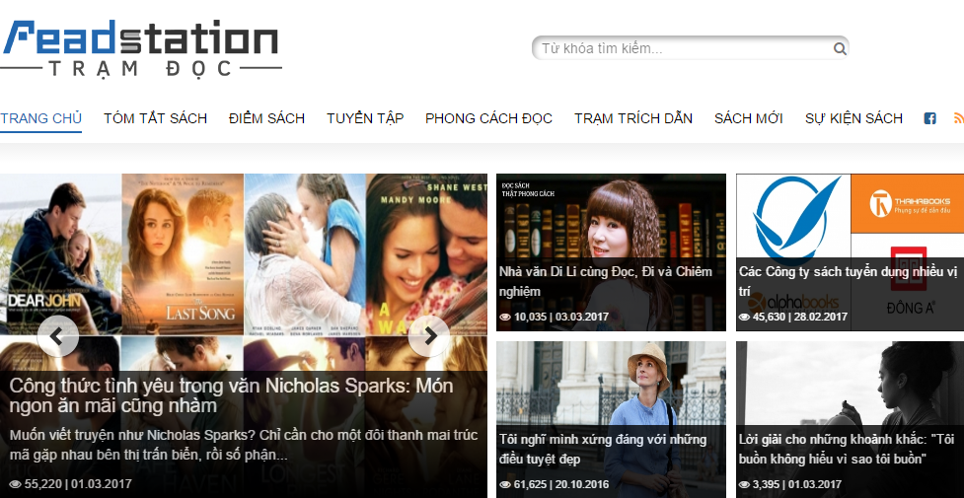

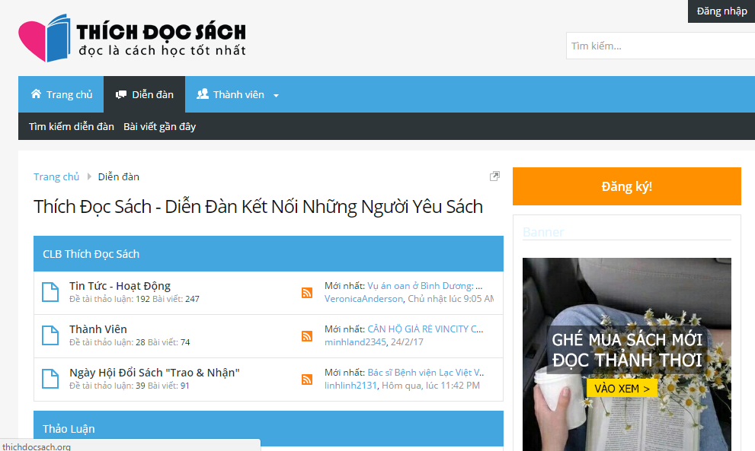
Giải pháp

Slide 4

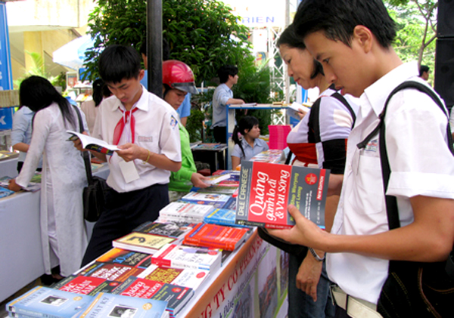
Đối tượng người dùng

Slide 5
Các chức năng chính
Chia sẻ & thảo luận
Đánh giá & bình luận
Lưu trữ & phân loại
Giới thiệu & gợi ý

Slide 6


